Slide 1
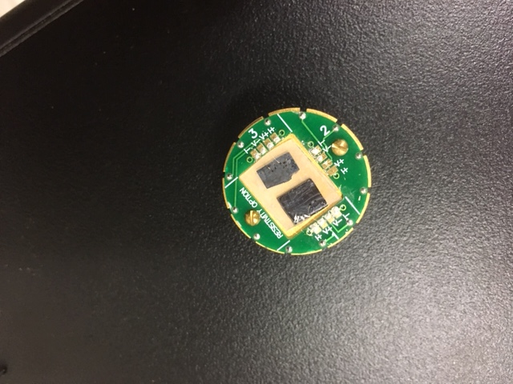
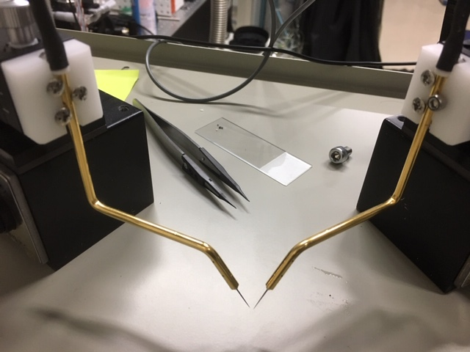
スズメッキ試料の評価まとめ
前回からわかったこと:
・ 試料を乳酸に24時間つけたところ、接触抵抗は以下のように変化した
カーボンペースト: 数MΩ → 数百kΩ (変化があった)
プローバ: 数十kΩ → 数十kΩ (変化なし)
・顕微鏡光源のもとでは二端子抵抗が大きく減少し、光起電力も観測された
カーボンペーストと銀ペーストを用いる際のPPMSパック
プローバ

Slide 2
乳酸処理したスズメッキ試料(Si基板の研磨あり)
カーボンペースト(⑤-⑥)
銀ペースト(①-② )
プローバ(③-④)
光照射あり
光起電力
電流(A)
電流(A)
電流(A)
光照射なし
カーボンペースト/プローバ(④-⑥)
銀ペースト/プローバ(② -④)
電圧(V)
端子の配置の模式図
①
プローバ側が
正電位
プローバが
正電位
②
銀ペースト
Cペースト側が
正電位
銀ペーストが
正電位
③
電流(A)
電流(A)
④
プローバー
⑤
カーボンペースト
⑥
電圧(V)
電圧(V)

Slide 3
乳酸処理していないスズメッキ試料(Si基板の研磨なし)
カーボンペースト
プローバー
光照射あり
光照射あり
光照射なし
電流(A)
電流(A)
光照射なし
電圧(V)
電圧(V)

